Slide 1



KENDİMİZİ DEĞERLENDİRELİM
SINIRLARIN BELİRLENMESİ ÇOCUĞUMUZA NE SAĞLAR
ÇOCUKLARIMIZA ÖĞRETMEMİZ GEREKENLER
Çocuğunuz sizi test etmek için sık sık sorun çıkarıyor veya olumsuz davranışlarını abartılı yaşayarak sizi zorluyorsa,
“Hayır” derken suçluluk ve endişe duyuyorsanız,
Çoğu zaman bunalmış ve sinirli hissediyorsanız,
Çocuğunuzu kendinizin bir uzantısı olarak görüyorsanız,
Çocuğunuzla anlaşmazlıklar yaşamaktan kaçınıyorsanız,
Çocuğunuzun sizi reddetmesi konusunda sürekli endişeleniyorsanız,
Kendi ailenizin büyürken sağlıklı sınırlar koymadığını hissediyorsanız,
sınır koyma konusunda problemler yaşıyor olabilirsiniz.
-Çocuklara kendi sınırlarını/ özdenetimini belirlemeyi öğretmeye yardımcı olur.
-Çocuklar ne bekleyeceklerini bildiğinden onlar için güvenli bir ortam sağlar.
-Sınır koymak iyi ve sağlıklı ilişkiler kurmanızı sağlar.
-Onlara nasıl davranılmasını istediğinizi gösterir.
-Sınırlar, öz bakım ve öz saygıyı artırırken hayal kırıklığını ve öfkeyi azaltırlar.
-Aile içinde destek, huzur ve bağı artırırlar.
-Rahatsız olduğumuz durumlarda “Hayır” demek ve başkaları “hayır” dediğinde onları dinlemek, ısrar etmemek gerekir.
-Çocuğunuz için eğlenceli olan bazı şeyler diğer çocuklar için eğlenceli olmayabilir. Başkalarını kırmak, üzmek eğlenceli değildir.
-Sinirlendiğimizde bunu konuşarak ifade etmek, zarar verici davranışlarından uzak durmak gerekir.
-Diğer insanların ihtiyaçlarını sormak, onları dinlemek ve saygı göstermek gerekir.
-Kişisel alanımız ve
bedenimizi
korumak önemlidir.
-Birisi ya da bir durum onları rahatsız ediyorsa bunu mutlaka konuşmak, anlatmak gerekir.

Slide 2

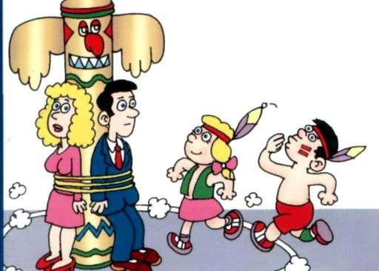
SINIR BELİRLEMEDE KULLANABİLECEĞİMİZ ETKİN İFADELER
PEKİ BUNU NASIL YAPABİLİRİZ?
Öfkeli olduğunu anlıyorum
ama benimle böyle konuşmana
izin veremem.
İşimi birazdan bitiriyorum, sonra sana o atıştırmalığı hazırlayacağım.
Şu anda yeterince enerjik hissetmiyorum, bunun yerine sen oynarken ben izleyebilir miyim?
Sakinleşmemiz gerektiği için birlikte derin bir nefes almayı deneyelim.
Son bir oyun oynayabiliriz,
sonra dinlenmem gerekecek.
Bunu yapmak istesen de seni
güvende tutmam gerekiyor. Bunun yerine şunu deneyebilir miyiz?
Tutarlı olun ve net konuşun.
Beklentilerinizi, yapılması gerekenleri sevgi dolu ve kesin ayrıntılarla iletin.
Çocuğunuzun yaşını ve koşullarını dikkate alarak buna uygun
sınırlar/kurallar koyun.
Çocuğunuz aile kurallarına saygı gösterdiğinde ona güzel şeyler söyleyin.
Mümkün olduğunda maddi ödüllerden kaçının ve işbirliğini teşvik etmeye çalışın.
“Hayır” demekle ilgili güven probleminizi gözden geçirin.
İNSAN NEREDE
DURACAĞINI BİLMELİ
ÇOCUKLARIMIZA SINIR KOYMAK
NEVŞEHİR OLCAY SAĞLAM
REHBERLİK VE ARAŞTIRMA MERKEZİ
YEREL HEDEF SINIR KOYMA
İLKOKUL DÜZEYİ VELİ BROŞÜRÜ

